Slide 1

온라인 쇼핑몰 관리 시스템
이규민

Slide 2
목차
－ 주제선정
－ 요구사항분석
－ ＥＲ다이어그램
－ 스키마 매핑
－ 정규화
－ 최종 ＤＢ Ｓｃｈｅｍａ
－ 외래키 관련 조건
－ 프로그램

Slide 3
주제선정
온라인 쇼핑몰 관리 시스템
- Coupang, Gmarket 등의 사례를 참고
- 주문, 배송, 리뷰, 카테고리 등을 지원하는 데이터베이스 시스템 설계
- 전자제품으로 범위를 좁혀 전자제품을 취급하는 온라인 쇼핑몰로 만들었음
- 원한다면 모든 상품을 취급하는 쇼핑몰로 확장이 가능하게 설계함.

Slide 4
요구사항분석
사용자 정보 관리 기능
정보 | 활용 | 엔티티 (Users) | 제한조건 | NULL
사용자번호 | 구분 | UserNo | (8자리 정수) | X
사용자명 | - | UserName | 20자 이하 영문 | X
핸드폰번호 | (optional) | PhoneNo | 010-XXXX-XXXX 형식 | O
잔액 | 주문 시 차감 (초기값 0) | Balance | 0 ~ 10,000,000 | X
ID, PW | 사용자 번호 확인 | ID, PW | 20자 이하, 영문+숫자 조합 | X
  사용자의 정보로는 (사용자번호, 사용자명, 핸드폰번호, 잔액, ID, PW)가 포함되어야 함.
  핸드폰 번호는 입력하지 않아도 됨.
  ID, PW는 추후 자신의 사용자 번호를 찾는데 활용됨.
  ID는 후보키.

Slide 5
요구사항분석
상품 관리 기능
상품 정보에는 (상품번호, 상품명, 상품개수, 상품판매상태, 속한카테고리, 가격)이 포함되어야함.
상품판매상태는 (구매가능, 구매불가능) 둘 중 하나임.
카테고리 항목과 연결해서 속한 카테고리도 조회할 수 있게 구성해야함.
정보 | 활용 | 엔티티 (Items) | 제한조건 | NULL
상품번호 | 배송 구분 | ItemNo | 5자리 정수 | X
상품이름 | - | ItemName | 50자 이하, 영문 + 숫자 | X
재고 | 구매가능성 판단 | ItemStock | 50자 이하, 영문+숫자 | X
상태 | 판매중(0) 판매X(1) | ItemStatus | Boolean | X
가격 | - | ItemPrice | 0~10,000,000 | X

Slide 6
요구사항분석
주문 관리 기능
주문 정보에는 (주문번호, 주문날짜, 주문당시가격, 주문한 개수, 구매자) 가 포함되어야함.
개별주문으로 처리
  주문은 묶어서 할 수 없음.
  장바구니 기능은 없음.
  상품에 대해서 따로따로 주문해야함.
구매할 상품개수는 정할 수 있음.
주문취소는 당일주문에 한해서만 가능함.
정보 | 활용 | 엔티티 (Orders) | 제한조건 | NULL
주문번호 | - | OrderNo | 5자리 정수 | X
주문날짜 | - | OrderDate | YYYY-MM-DD 형식 | X
주문당시가격 | 가격비교용 | PriceAtOrder | 0~10,000,000 | X
주문수량 | - | Quantity | - | X

Slide 7
요구사항분석
배송정보 확인 기능
주문번호를 입력하면 그에 해당하는 배송 정보를 확인할 수 있어야 함. (전체참여)
배송 정보에는 (배송번호, 배송주소, 배송상태, 배송담당자)가 포함되어야 함.
배송 상태에는 (주문접수 / 상품준비중 / 배송중 / 배송완료 / 배송실패) 이렇게 다섯가지가 있음.
처음 주문이 접수되면 배송상태는 주문접수 상태(0)로 함.
처음 주문이 접수되었을 때는 배송담당자가 배정되지 않고 추후에 업데이트함.
배송담당자 배정 시 같은 주소에 대한 여러 주문은 하나의 배송으로 처리함.
정보 | 활용 | 엔티티 (Deliveries) | 제한조건 | NULL
배송번호 | 배송 구분 | DeliveryNo | (8자리 정수) | X
배송주소 | - | Zipcode | 5자리 우편번호 | X
배송상태 | 주문접수(0) - 초기값 상품준비중(1) 배송중(2) 배송완료(3) 배송실패(4) | DeliveryStatus | 0~4 | X
배송담당자 | - | Carrier | 5자리 | O

Slide 8
요구사항분석
리뷰 기능 (WeakEntity)
사용자는 리뷰를 작성하고 공유할 수 있음
각 사용자는 동일한 제품에 대한 리뷰를 하루에 하나만 남길 수 있음.
-> 리뷰날짜로 부분적으로 구분가능. (부분키)
리뷰는 (사용자명, 상품명, 리뷰날짜)로 유일하게 구분되어야함.
사용자는 상품에 대한 리뷰로 글과 평점을 남길 수 있어야함.
정보 | 활용 | 엔티티 (Reviews) | 제한조건 | NULL
리뷰날짜 | 리뷰 구분 Partial Key | ReviewDate | YYYY-MM-DD | X
글 | - | Content | 100자 이하, 영문+숫자 | X
평점 | - | Rating | 정수 (0~5) | O

Slide 9
요구사항분석
카테고리 기능
카테고리 기능을 통해 상품을 카테고리에 따라 구분할 수 있어야함.
모든 상품은 무조건 하나의 카테고리에 속해있어야함.
카테고리는 다른 상위 카테고리가 있을 수 있으며, 최상위 카테고리의 상위 카테고리는 없음.
0번 카테고리는 가장 상위 카테고리인 ‘전자제품’으로 한다.
정보 | 활용 | 엔티티 (Categories) | 제한조건 | NULL
카테고리번호 |  | CategoryNo | 3자리 정수 | X
카테고리 이름 |  | CategoryName | 20자 이하, 영문+숫자 | X
상위 카테고리 | 자기 참조 외래키 (순환적 구조) | ParentCategory |  | O

Slide 10
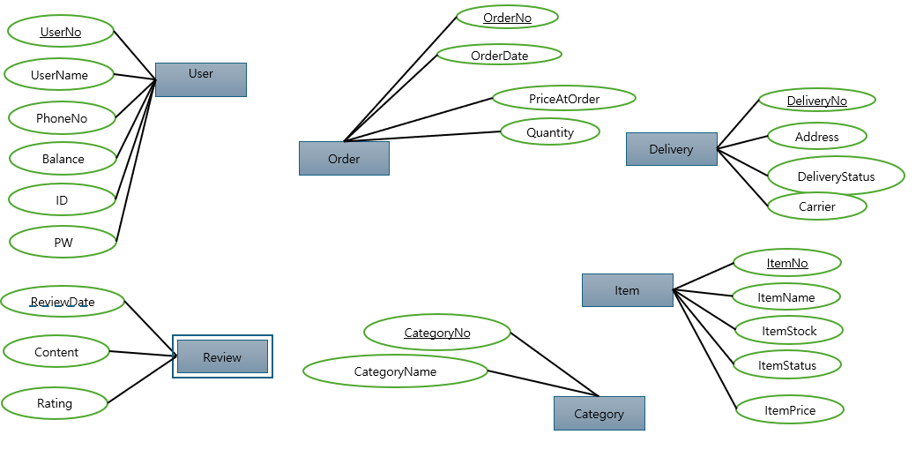
ER 다이어그램(Entity)

Slide 11
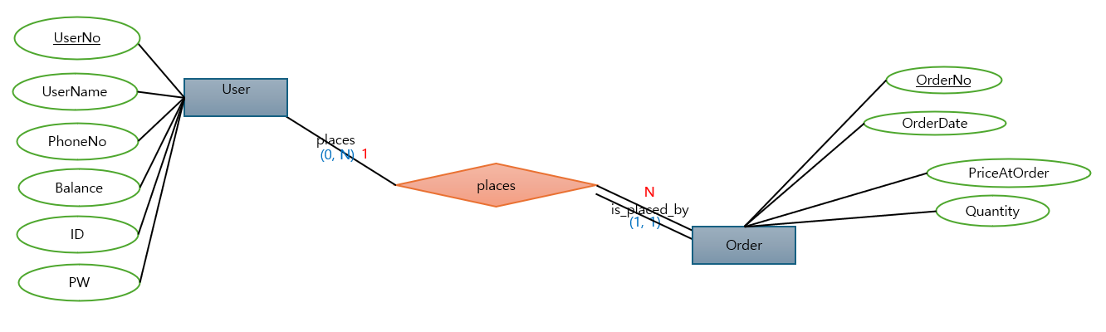
ER 다이어그램(Relationship)
사용자가 주문을 한다.

Slide 12
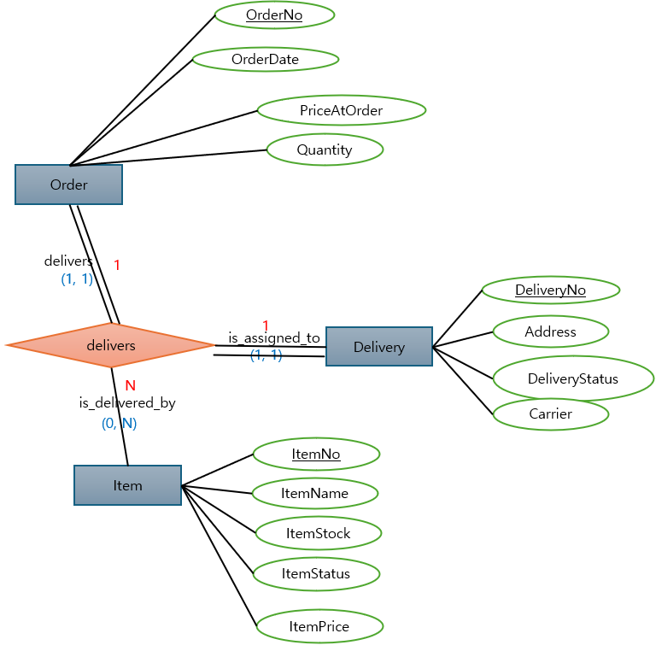
ER 다이어그램(Relationship)
3차 관계
배달원이 어떤 상품에 대한 배달을 한다.

Slide 13
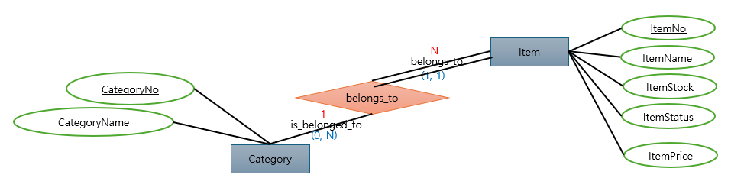
ER 다이어그램(Relationship)
상품은 어떤 카테고리에 속한다.

Slide 14
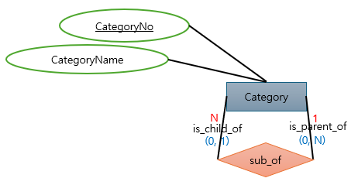
ER 다이어그램(Relationship)
순환 관계
카테고리는 어떤 상위 카테고리에 속한다. (최상위 카테고리 제외)

Slide 15
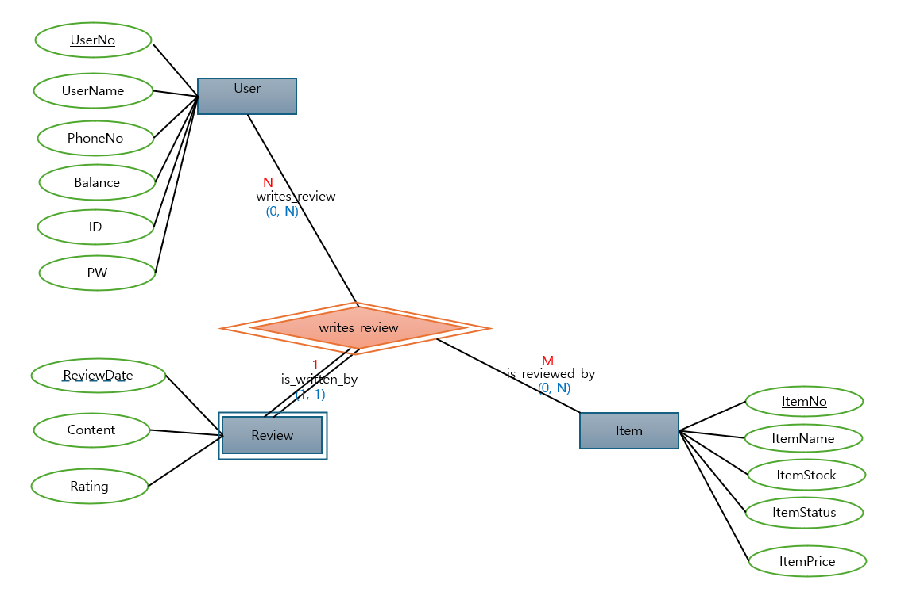
ER 다이어그램(Relationship)
Weak Entity, 삼차관계
사용자는 어떤 상품에 대한 리뷰를 남긴다.

Slide 16
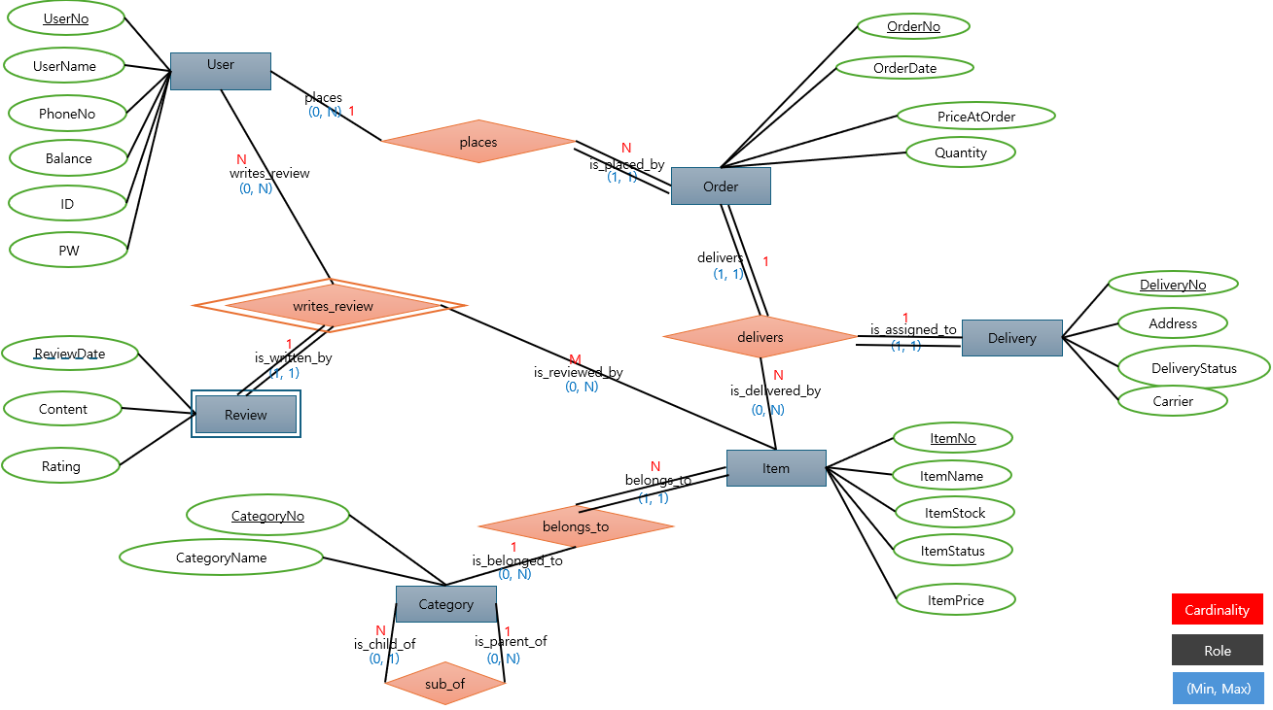
최종 ER 다이어그램

Slide 17










스키마 매핑 (Phase1)
Regular entity type and single-valued attribute
  USERS(UserNo, UserName, PhoneNo, Balance, ID, PW)
  ORDERS(OrderNo, OrderDate, PriceAtOrder, Quantity)
  DELIVERYS(DeliveryNo, Zipcode, DeliveryStatus, Carrier)
  ITEMS(ItemNo, ItemName, ItemStock, ItemStatus, ItemPrice)
  CATEGORIES(CategoryNo, CategoryName)

Slide 18
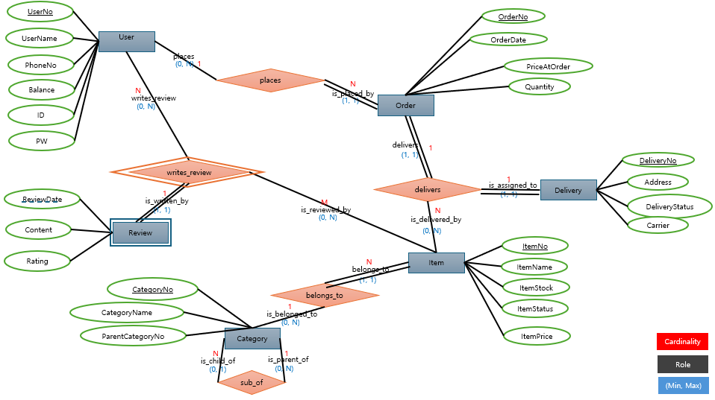


스키마 매핑 (Phase2)
Weak entity type and single-valued attribute
  Weak Entity + 삼차 관계 (Phase6으로 볼수도 있음)
  REVIEWS(UserNo, ItemNo, ReviewDate, Content, Rating)

Slide 19
스키마 매핑 (Phase3)
Binary 1 : 1 relation type
- 없음

Slide 20




스키마 매핑 (Phase4)
Regular binary 1 : N relation type
  ITEMS
  (ItemNo, ItemName, ItemStock, ItemStatus, CategoryNo, ItemPrice)
  ORDERS
  (OrderNo, OrderDate, PriceAtOrder, Quantity, UserNo)
  CATEGORIES
  (CategoryNo, CategoryName, ParentCategoryNo)

Slide 21
스키마 매핑 (Phase5)
Binary M : N relation type
- 없음

Slide 22


스키마 매핑 (Phase6)
Ternary or more ary relation type
  ORDER_ITEM_DELIVERY(OrderNo, DeliveryNo, ItemNo)
  -> 관계를 테이블로 따로 분리해서 중복을 최소화

Slide 23
스키마 매핑 (Phase7)
Multi-valued attribute
- 없음

Slide 24
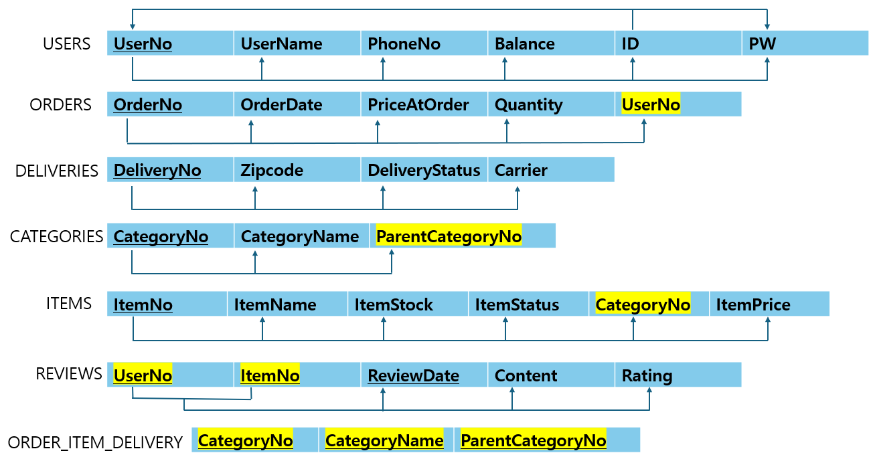


정규화
ID를 통한 이행적 관계?
-> ID는 후보키 -> 해결

Slide 25
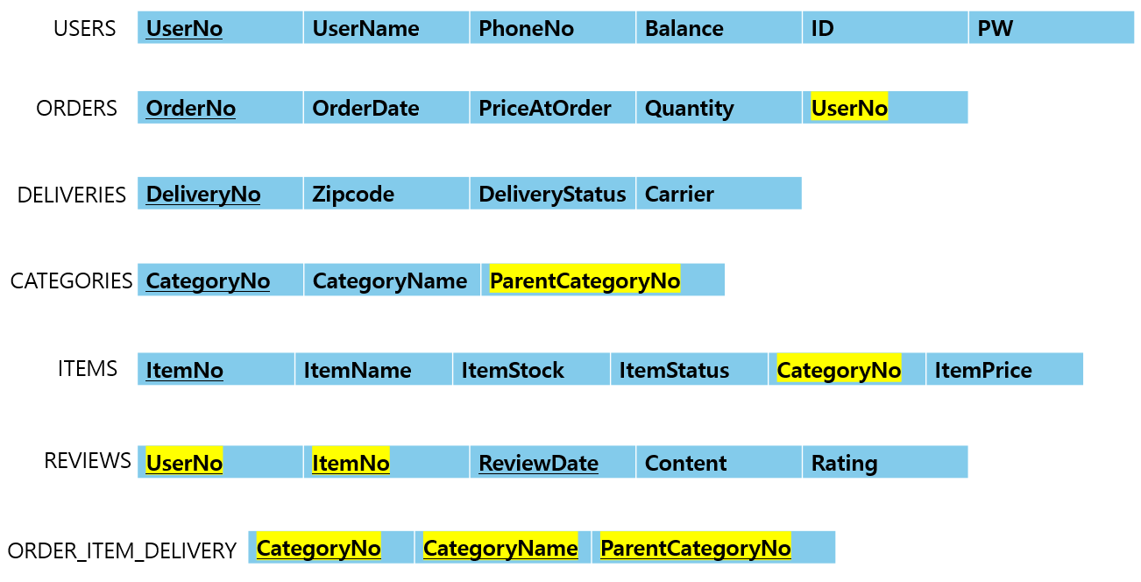
최종 DB Schema

Slide 26
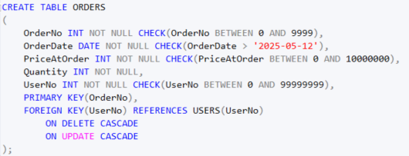
외래키 관련 조건 설정
  사용자가 삭제되면 주문기록이 의미가 없음
  삭제 시 CASCADE
  사용자 정보가 변경되면 주문기록도 동기화
  수정 시 CASCADE

Slide 27
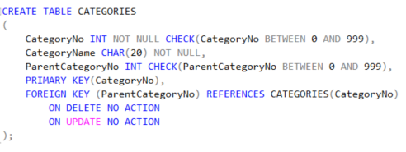
외래키 관련 조건 설정
순환 관계라 NO ACTION으로 처리함.

Slide 28
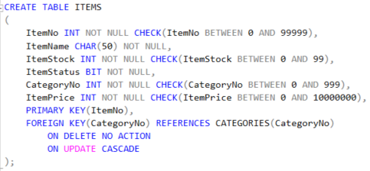
외래키 관련 조건 설정
  소속 상품이 하나라도 있는 카테고리는
  안전하게， 삭제하지 못하게 막음.
  삭제 시 NO ACTION
  카테고리 삭제를 원한다면 소속상품의 카테고리를 전부 옮기고 삭제 해야함.
  카테고리번호 수정 시 ITEM에도 적용해야함.
  수정 시 CASCADE

Slide 29
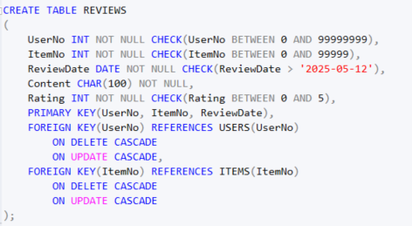
외래키 관련 조건 설정
  사용자번호 변경시 그에 따라 리뷰도 동기화되어야함
  삭제와 수정 시 모두 CASCADE
  아이템번호 변경시 그에 따라 리뷰도 동기화되어야함:
  삭제와 수정 시 모두 CASCADE

Slide 30
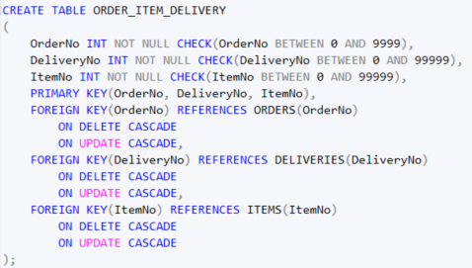
외래키 관련 조건 설정
  ORDERS, ITEMS, DELIVERY를 연결하는 테이블임.
  삭제와 수정 시 모두 CASCADE

Slide 31
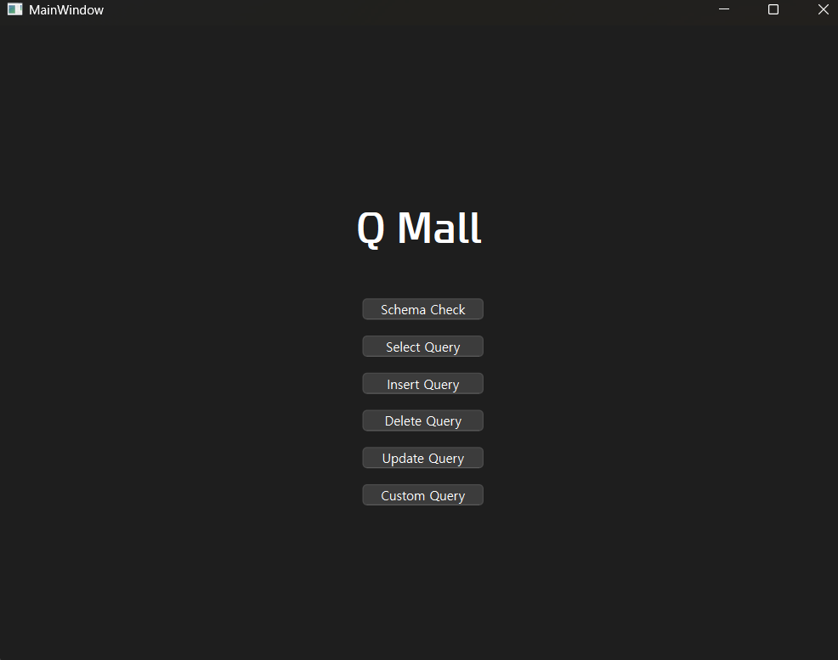
메인화면

Slide 32
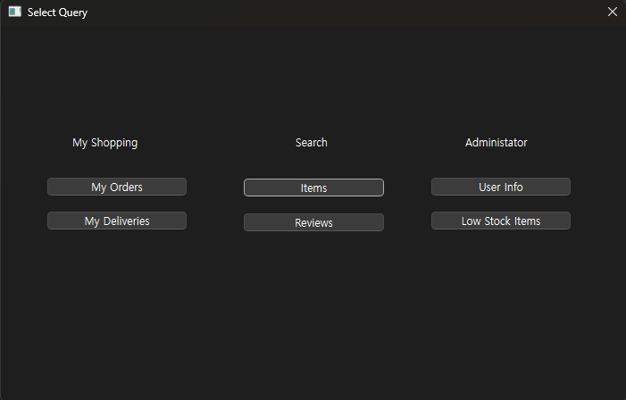
SELECT

Slide 33
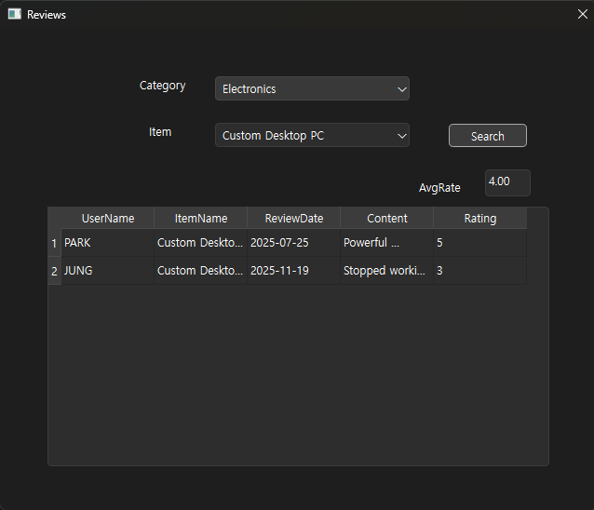
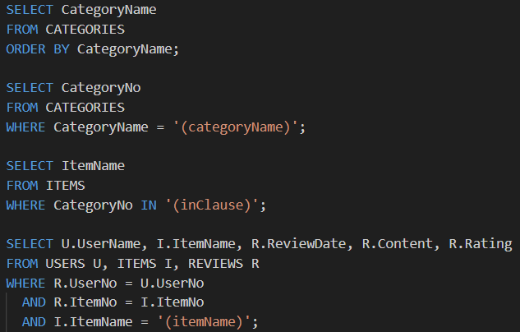
SELECT_Reviews

Slide 34
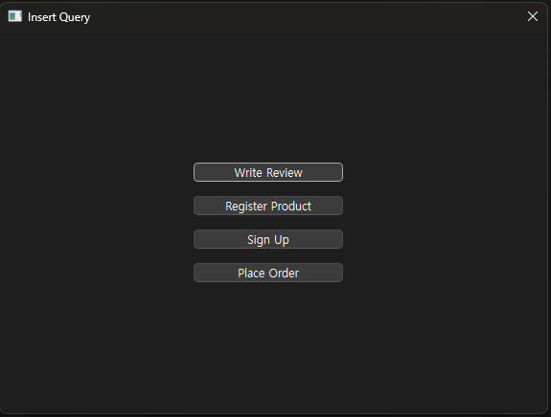
INSERT

Slide 35
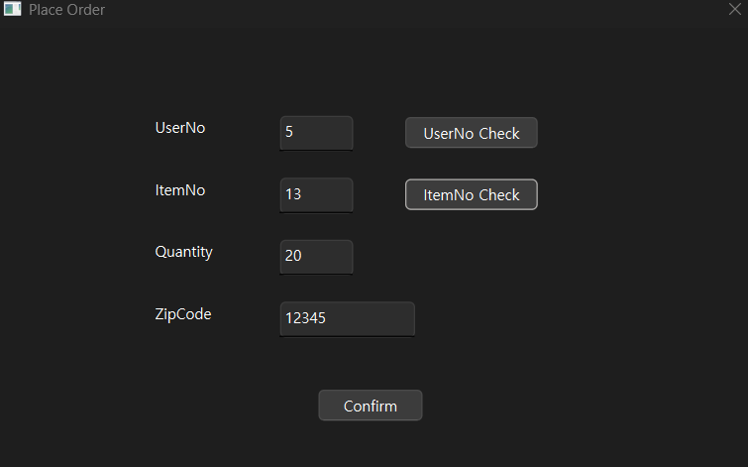
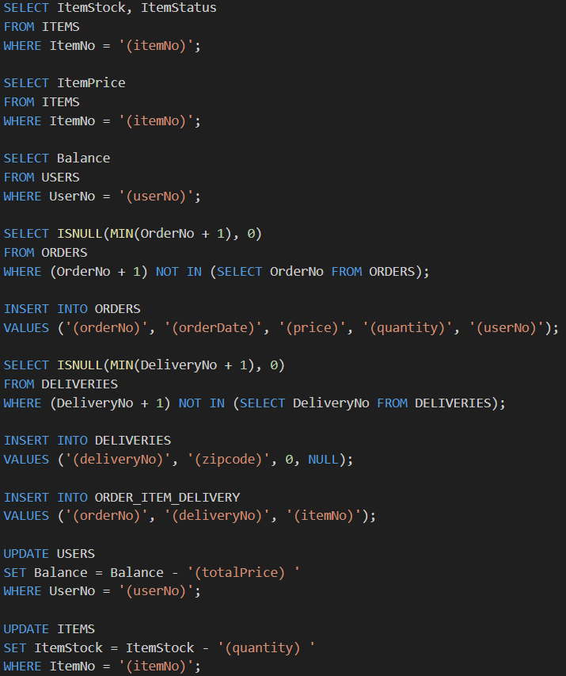
INSERT_PlaceOrder

Slide 36
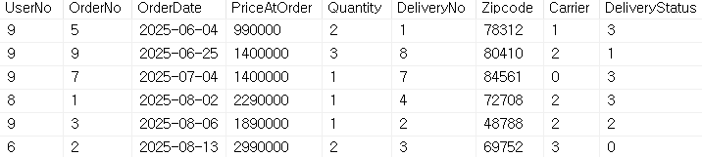
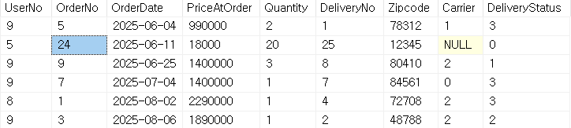


INSERT_PlaceOrder

Slide 37
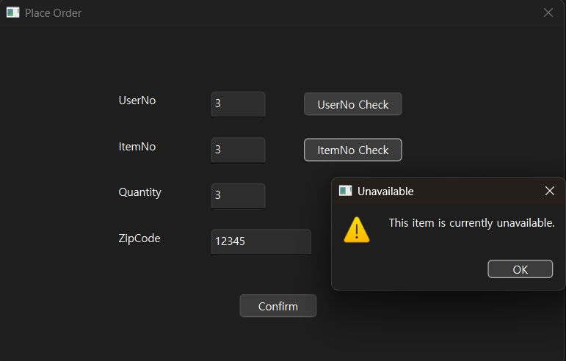
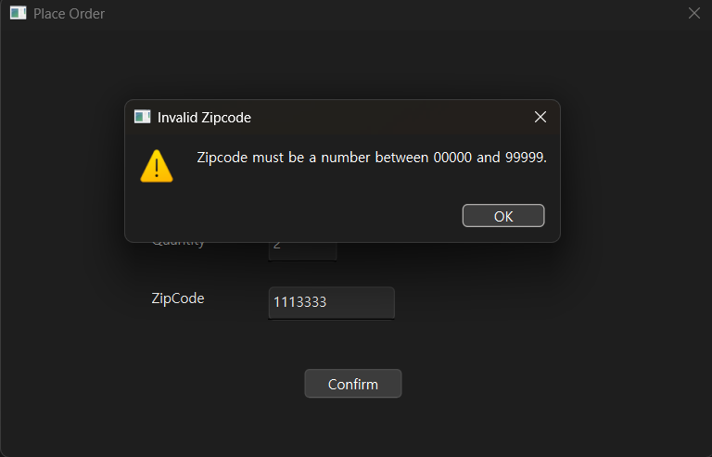
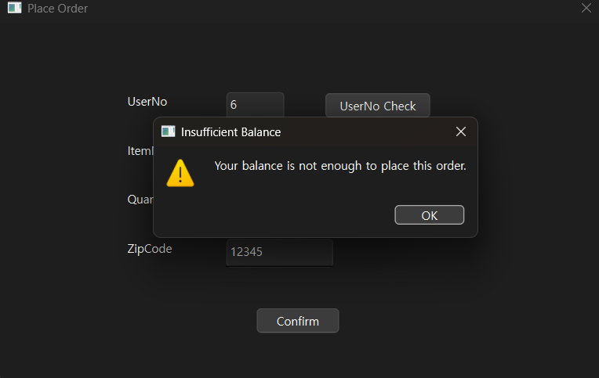
INSERT_PlaceOrder

Slide 38
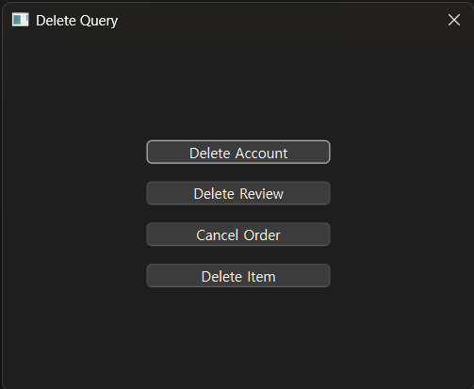
DELETE

Slide 39
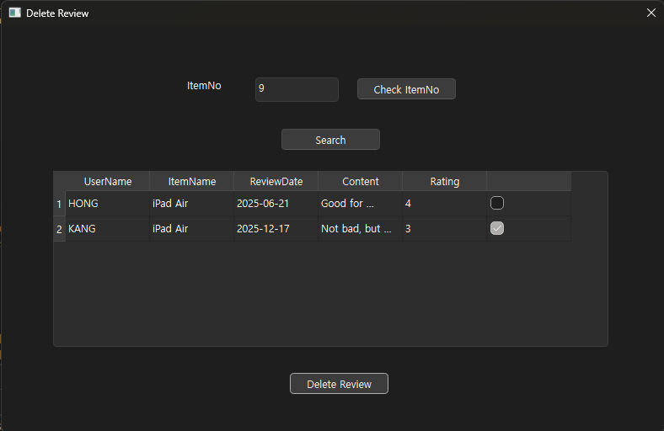
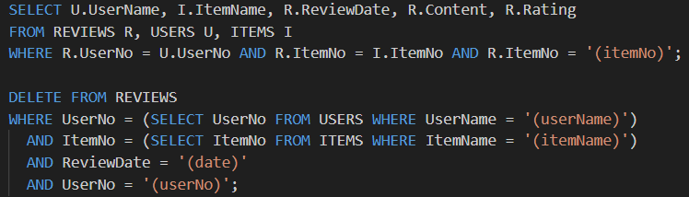
DELETE_Delete Review

Slide 40
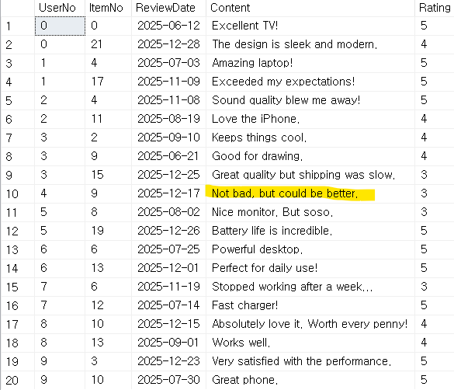
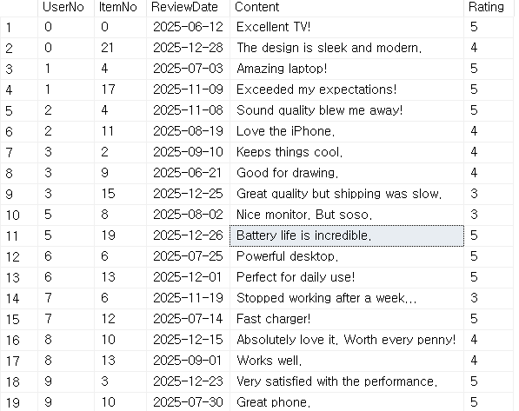
DELETE_Delete Review

Slide 41
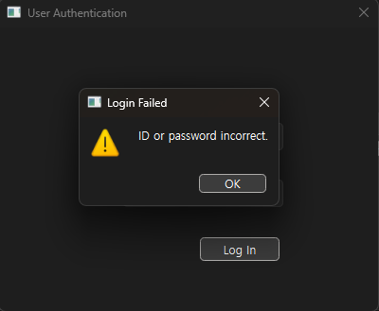
DELETE_Delete Review

Slide 42
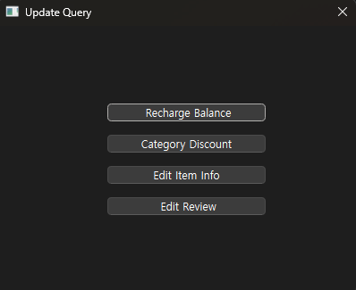
UPDATE

Slide 43
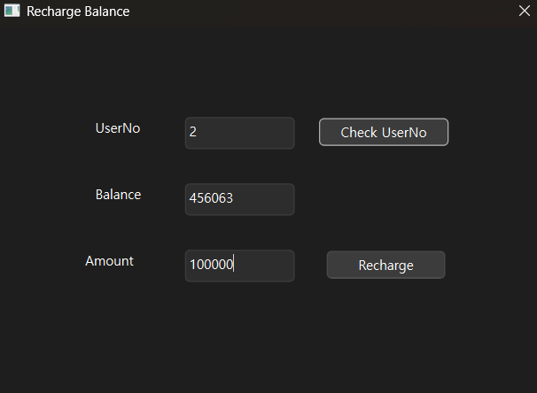
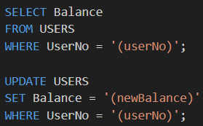
UPDATE_Recharge Balance

Slide 44




UPDATE_Recharge Balance

Slide 45
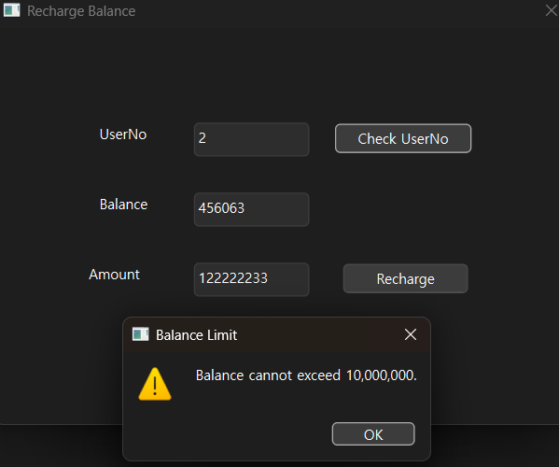
UPDATE_Recharge Balance

Slide 46
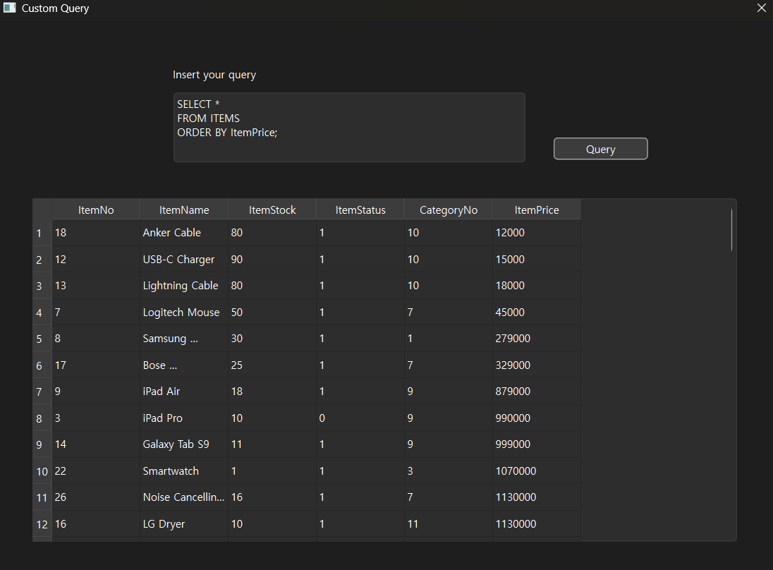
Ｃｕｓｔｏｍ

